Slide 1


Allan De Castro & Clément Olivier
Construire son premier contrôle PCF
Fri 10:30am➡45-60’
Digital Channel : MONTMARTRE

Slide 2


Event Sponsors

Slide 3
Construire son premier contrôle PCF
Clément Olivier & Allan De Castro

Slide 4





Clément Olivier
Dynamics 365 / Power Platform Lead Developer - Business Applications MVP
Javista
Power Platform / D365 / Azure
Linkedin.com/in/clemolivier/
Twitter.com/Clement0livier
stuffandtacos.azurewebsites.net

Slide 5

Allan De Castro
Power Platform Technical Consultant
Avanade France
Power Platform / D365 / Azure
Linkedin.com/in/allandecastro/
Twitter.com/decastroallan
www.blog.allandecastro.com

Slide 6
XrmToolBox Init Projet (npm install + npm build) Manifest (ajout css + field bound) index.ts init -> Commit git + demo deploy → sans le disabled Update View → ajout disabled → Test deploy

Slide 7
Tools

Slide 8





Equip yourself!
Install Npm or Node.js, one will come with the other in any case!
Make sure you have the .NET Framework 4.6.2 Developer Pack.
Install Microsoft PowerApps CLI.
Note: XrmToolBox plugin exists PCF Custom Control Builder.
Notes:
Because a (good) gardener never starts work without his tools, you must do the same! In our case, these tools are quite simple to have and install, you just need to
Note that a XrmToolBox plugin can help you to implement your component: https://github.com/Danz-maveRICK/PCF-CustomControlBuilderget the following different components:

Slide 9

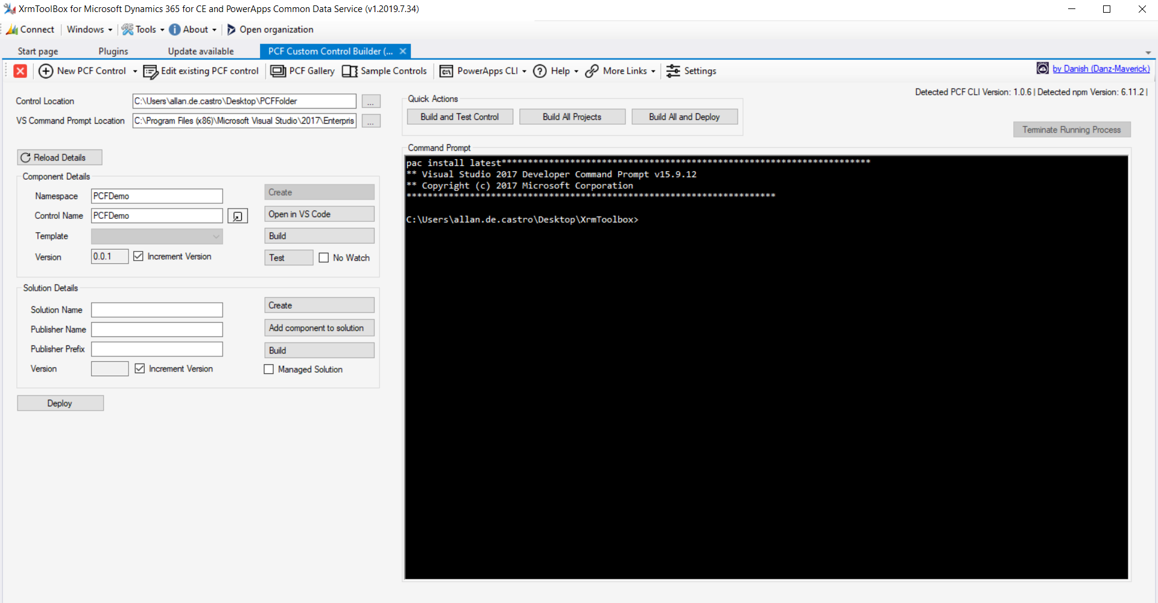
XrmToolBox Plugin by Danish
Facilitates the creation, building and deployment of custom PCF controls by eliminating the need to write commands.

Slide 10
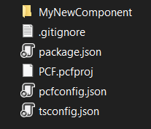
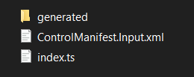
Creating a component
pac pcf init --namespace MyNewComponentNameSpace --name MyNewComponent --template field
Namespace for this component
Namespace for this component
Type of PCF project
Note: npm install to ensure to get required project dependencies.

Slide 11
Package a Component & Import the solution
Use CLI to create a solution (Managed/UnManaged) containing the custom control.
cd <solution folder>
pac solution init --publisher-name <enter your publisher name> --publisher-prefix <enter your publisher prefix>
pac solution add-reference --path <path of your Power Apps component framework project on disk>
msbuild /t:build /restore (msbuild must be in the path)
msbuild /t:build /restore /p:configuration=Release (If you want to build a managed package)
Import the solution into Dataverse Environement using the UI.
Notes:
Package a Component & Import the solution

Slide 12
Component

Slide 13






Thinking before acting
What types of data will it use?
Will it be used on a field or on a dataset?
What features must be implemented to take full advantage of this component?
What problem do I want to answer ?
What is the added value of building a component?
External services ?
What parameters do I want to keep free to modify?
Notes:
Tout d'abord, il est essentiel de se poser quelques questions sur l'utilité de ce composant, les types de données sur lesquelles il s'appuiera, les services qu'il utilisera et surtout la conception !
je soutiens vraiment ce dernier point car la finalité même d'un actif en général, dans notre cas un PCF, doit non seulement répondre à un besoin technique mais aussi mettre en œuvre une ergonomie qui améliorera la visualisation des informations, la navigation et donc l'appropriation, de l'application.
Pour ma part, j'essaie toujours de partir d'un besoin existant qu'il s'agisse d'une idée trouvée sur un forum, d'un besoin professionnel ou simplement d'un désir personnel d'afficher des informations dans un format beaucoup plus sexy... !
Il est également important de garder à l'esprit que l'objectif est d'avoir un composant réutilisable sur différents projets (même s'il peut être adapté), mais que les réponses à ces questions vont changer au fur et à mesure que vous construisez et testez votre composant !
Si tel est le cas, cela ne signifie pas que votre analyse initiale a été mauvaise, mais que vous montrez une volonté de vous lancer dans un maximum de valeur ajoutée !

Slide 14
Component To Develop
User veut option comme bouttons, OOB ne gère qu’une couleur
Features du PCF
DataSet/Field ?

Slide 15
Any Questions?

Slide 16
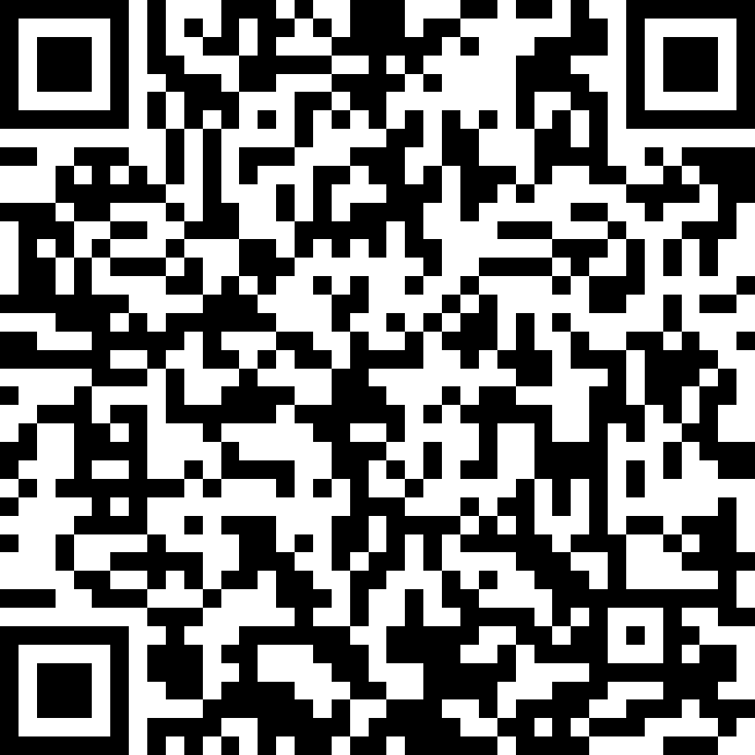
Please fill out the survey! & Win Swags!!
https://bit.ly/GPPBSurvey
Notes:
https://bit.ly/GPPBSurvey

